Slide 1
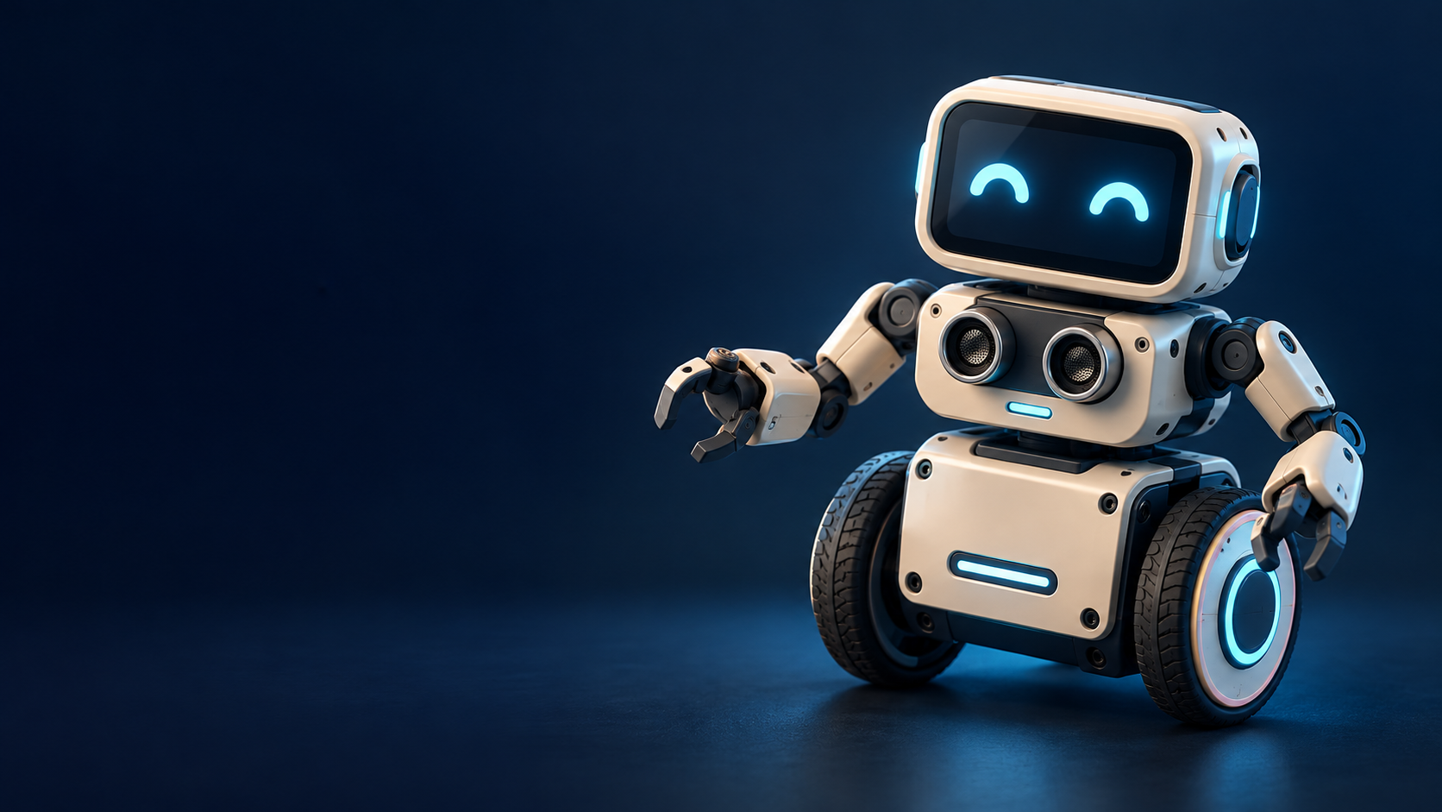
หุ่นยนต์สันทนาการ
อัจฉริยะ
Smart Recreational Robot
ควบคุมผ่านเว็บ เล่นเพลง เต้น
และเดินหลบสิ่งกีดขวาง
ภาพแนวคิด
01
Notes:
แนะนำโครงงานหุ่นยนต์สันทนาการที่ใช้ ESP32 เป็นตัวควบคุม หุ่นยนต์รวมการเล่นเพลง การแสดงสีหน้า การขยับแขน และการเดินหลบสิ่งกีดขวาง ภาพบนปกเป็นภาพแนวคิดสร้างด้วย ImageGen ไม่ใช่ภาพหุ่นยนต์จริงของโครงงาน
แหล่งข้อมูล: C:\Users\KPG_G\OneDrive\Documents\Arduino\sketch_oct2a\README.md

Slide 2
แนวคิดและวัตถุประสงค์
กิจกรรม
สันทนาการ
เพิ่มการมีส่วนร่วมด้วยเพลง
สีหน้า และท่าทางของหุ่นยนต์
เรียนรู้ระบบฝังตัวจากการควบคุมผ่านเว็บ
และการตอบสนองต่อเซนเซอร์
ตอบสนองด้วยเซนเซอร์และกฎในโปรแกรม
02
Notes:
โครงงานนี้มุ่งใช้หุ่นยนต์ในกิจกรรมสันทนาการและการเรียนรู้ ผู้ใช้ควบคุมจากมือถือผ่าน Wi-Fi ได้ และเลือกการตอบสนองจากเสียงหรือการเดินอิสระ คำว่าอัจฉริยะในโครงงานหมายถึงการอ่านเซนเซอร์และทำงานตามกฎของโปรแกรม ไม่ได้ระบุการใช้โมเดล AI
แหล่งข้อมูล: C:\Users\KPG_G\OneDrive\Documents\Arduino\sketch_oct2a\README.md
C:\Users\KPG_G\OneDrive\Documents\Arduino\sketch_oct2a\RecreationEngine.h

Slide 3
อุปกรณ์หลักของหุ่นยนต์
อุปกรณ์ | จำนวน | หน้าที่
ESP32 | 1 บอร์ด | ประมวลผลและเชื่อมต่อ Wi-Fi
Ultrasonic HC-SR05 | 1 ตัว | วัดระยะและสแกนซ้าย–ขวา
เซอร์โวมอเตอร์ | 3 ตัว | หมุนหัว 1 ตัว และขยับแขน 2 ตัว
มอเตอร์เกียร์ DC แบบ TT 1:48 | 2 ตัว | ขับเคลื่อนล้อซ้ายและขวา
ไดรเวอร์มอเตอร์ L9110S | 1 โมดูล | ควบคุมทิศทางการหมุนมอเตอร์
OLED SH1106 128×64 | 1 จอ | แสดงสีหน้าและสถานะ
เซนเซอร์เสียง KY-037 | 1 โมดูล | ตรวจจับเสียงและจังหวะ
Buzzer | 1 ตัว | เล่นเพลงและเสียงเอฟเฟกต์
Step-down 5V 3A | 1 โมดูล | ปรับแรงดันไฟเลี้ยง
03
Notes:
รายการหลักมีเก้าประเภท เซอร์โวสามตัวแยกเป็นหัวหนึ่งตัวและแขนสองตัว มอเตอร์ TT และโมดูล Step-down มาจากรายการอุปกรณ์ที่สรุปไว้ในบทสนทนาเดิม รุ่นเซอร์โวและรายละเอียดแบตเตอรี่ยังไม่ได้ระบุ กระแส 3A เป็นพิกัดโมดูลที่ระบุ ไม่ใช่ผลวัดการใช้กระแสของหุ่นยนต์
แหล่งข้อมูล: C:\Users\KPG_G\OneDrive\Documents\Arduino\sketch_oct2a\README.md
C:\Users\KPG_G\OneDrive\Documents\Arduino\sketch_oct2a\Config.h

Slide 4
สมองและเซนเซอร์
ESP32
รับข้อมูลเซนเซอร์ ควบคุมอุปกรณ์
และให้บริการหน้าเว็บผ่าน Wi-Fi
HC-SR05
วัดระยะด้านหน้า และวัดซ้าย–ขวา
เมื่อเซอร์โวหมุนหัวไปยังแต่ละด้าน
KY-037
ตรวจจับระดับเสียงและจังหวะปรบมือ
เพื่อใช้ในโหมดสันทนาการ
04
Notes:
ESP32 รับข้อมูลเซนเซอร์และประสานการทำงานของอุปกรณ์ HC-SR05 ติดกับชุดที่หัวหมุนเพื่อวัดหลายทิศทาง KY-037 ตรวจระดับเสียงและใช้ตรวจจังหวะหรือเสียงปรบมือ ไม่ใช่ระบบรู้จำคำพูด ระบบปัจจุบันใช้การเดินหลบสิ่งกีดขวางและไม่มีโหมดตามคน
แหล่งข้อมูล: C:\Users\KPG_G\OneDrive\Documents\Arduino\sketch_oct2a\Config.h
C:\Users\KPG_G\OneDrive\Documents\Arduino\sketch_oct2a\SensorManager.h
C:\Users\KPG_G\OneDrive\Documents\Arduino\sketch_oct2a\SensorManager.cpp
C:\Users\KPG_G\OneDrive\Documents\Arduino\sketch_oct2a\RecreationEngine.h

Slide 5
การเคลื่อนไหวและการแสดงออก
มอเตอร์ 2 ตัว + L9110S
เดินหน้า ถอยหลัง และเลี้ยว
เซอร์โวหัว 1 ตัว
หันหัวเพื่อสแกนซ้ายและขวา
เซอร์โวแขน 2 ตัว
ขยับแขนตามท่าทางและเพลง
OLED SH1106
แสดงสีหน้าและสถานะการทำงาน
Buzzer
เล่นโน้ตเพลงและเสียงเอฟเฟกต์
05
Notes:
มอเตอร์สองตัวขับล้อด้วย L9110S การสั่งล้อแต่ละข้างทำให้เดินหน้า ถอย และเลี้ยว เซอร์โวหัวหมุนเพื่อตรวจระยะด้านข้าง ส่วนแขนสองข้างขยับตามท่าที่ตั้งไว้ จอ OLED ใช้แสดงสีหน้าและบัซเซอร์สร้างเสียงตามโน้ตเพลง
แหล่งข้อมูล: C:\Users\KPG_G\OneDrive\Documents\Arduino\sketch_oct2a\MotorController.h
C:\Users\KPG_G\OneDrive\Documents\Arduino\sketch_oct2a\MotionSystem.h
C:\Users\KPG_G\OneDrive\Documents\Arduino\sketch_oct2a\FaceSystem.h
C:\Users\KPG_G\OneDrive\Documents\Arduino\sketch_oct2a\SongSystem.h

Slide 6
โครงสร้างและไฟเลี้ยง
5V
ส่วนประกอบเพิ่มเติม
แหล่งจ่ายไฟหรือแบตเตอรี่
ฐานหุ่นยนต์และชุดล้อ
สายไฟ ขั้วต่อ และอุปกรณ์ยึด
Step-down พิกัด 3A
ปรับแรงดันสำหรับไฟเลี้ยง
ข้อมูลที่ยังไม่ได้ระบุ
รุ่นเซอร์โว ชนิดและความจุแบตเตอรี่
รวมถึงรายละเอียดฐานหุ่น
06
Notes:
รายการอุปกรณ์เดิมระบุ Step-down ตั้งจ่ายไฟ 5V พิกัด 3A ส่วนประกอบโครงสร้างและแบตเตอรี่ต้องเติมตามชิ้นงานจริง ยังไม่ระบุรุ่นเซอร์โว ชนิดหรือความจุของแบตเตอรี่ รวมถึงขนาดฐาน ข้อมูลบนหน้านี้จึงไม่ใช่แผนผังการต่อวงจรหรือคำยืนยันว่ากำลังจ่ายเพียงพอ
แหล่งข้อมูล: C:\Users\KPG_G\OneDrive\Documents\Arduino\sketch_oct2a\README.md
C:\Users\KPG_G\OneDrive\Documents\Arduino\sketch_oct2a\Config.h

Slide 7
โหมดการทำงาน
Manual
ควบคุมหุ่นยนต์โดยตรงจากเว็บ
Party
ขยับท่าทางตามเสียงและจังหวะ
Interactive
เดินอิสระและหลบสิ่งกีดขวาง
Showcase
เล่นเพลงพร้อมท่าทางและสีหน้า
07
Notes:
Manual คือการควบคุมตรงจากหน้าเว็บ Party ตอบสนองต่อระดับเสียงและจังหวะ Interactive คือการเดินอิสระพร้อมหลบสิ่งกีดขวาง Showcase ใช้เพลงประกอบท่าทางและสีหน้า โหมดเดินอิสระต้องมีอุปกรณ์ที่จำเป็นพร้อมใช้งานก่อนเริ่ม
แหล่งข้อมูล: C:\Users\KPG_G\OneDrive\Documents\Arduino\sketch_oct2a\RecreationEngine.h
C:\Users\KPG_G\OneDrive\Documents\Arduino\sketch_oct2a\WebUI.h

Slide 8
ลำดับการหลบสิ่งกีดขวาง
01
วัดระยะด้านหน้า
02
หยุดและถอยเมื่อใกล้สิ่งกีดขวาง
03
หยุดล้อ แล้วหันหัววัดซ้าย–ขวา
04
คืนหัวกลาง แล้วเลี้ยวไปด้านที่โล่งกว่า
05
วัดด้านหน้าใหม่ก่อนเดินต่อ
ไม่มีสัญญาณสะท้อนกลับไม่ได้ยืนยันว่าพื้นที่โล่ง
08
Notes:
ระบบวัดด้านหน้าก่อน หากพบสิ่งกีดขวางใกล้จะหยุดและถอย จากนั้นหยุดล้อระหว่างหมุนหัววัดด้านซ้ายและขวา คืนหัวกลางแล้วเลี้ยวไปด้านที่เปิดกว่า หลังเลี้ยวต้องรับการวัดด้านหน้าใหม่ก่อนเดินต่อ หากทั้งสองด้านตันจะใช้ลำดับถอยและเลี้ยวตามค่าที่กำหนด ระยะเวลาถอยและเลี้ยวเป็นเวลาสั่งงาน ไม่ใช่ระยะทางหรือมุมที่วัดได้ กรณีไม่มี echo ไม่ได้พิสูจน์ว่าพื้นที่โล่ง เนื่องจากอาจเกิดจากเซนเซอร์ขาดการเชื่อมต่อได้ และไม่มีเซนเซอร์ตรวจพื้นต่างระดับหรือด้านหลัง
แหล่งข้อมูล: C:\Users\KPG_G\OneDrive\Documents\Arduino\sketch_oct2a\ObstacleAvoidance.h
C:\Users\KPG_G\OneDrive\Documents\Arduino\sketch_oct2a\SonarReading.h
C:\Users\KPG_G\OneDrive\Documents\Arduino\sketch_oct2a\RecreationEngine.h
C:\Users\KPG_G\OneDrive\Documents\Arduino\sketch_oct2a\tests\VERIFICATION.md

Slide 9
การควบคุมผ่านเว็บ
เชื่อม Wi-Fi
แล้วเปิด IP บน OLED
ควบคุม
เลือกโหมด เพลง สีหน้า
ท่าทาง และสั่งหยุด
ตั้งค่า Hardware
ปรับค่าการทำงาน
และบันทึกการตั้งค่า
เข้าผ่านเครือข่ายเดิม
หรือ AP ชื่อ Robot-Recreation
สถานะระบบ
ดูสถานะอุปกรณ์
และข้อมูลการทำงาน
09
Notes:
ผู้ใช้เชื่อมเครือข่าย Wi-Fi ที่กำหนด หรือ Access Point Robot-Recreation จากนั้นเปิด IP ที่ OLED แสดง หน้าเว็บทำงานในเครือข่ายได้โดยไม่ต้องใช้อินเทอร์เน็ต มีแท็บควบคุม ตั้งค่า Hardware และสถานะระบบ การปรับพารามิเตอร์ไม่ใช่การเปลี่ยน GPIO ผ่านหน้าเว็บ สถานะพร้อมใช้งานต้องอ่านจากหุ่นยนต์จริง
แหล่งข้อมูล: C:\Users\KPG_G\OneDrive\Documents\Arduino\sketch_oct2a\README.md
C:\Users\KPG_G\OneDrive\Documents\Arduino\sketch_oct2a\WebUI.h
C:\Users\KPG_G\OneDrive\Documents\Arduino\sketch_oct2a\WebApi.h
C:\Users\KPG_G\OneDrive\Documents\Arduino\sketch_oct2a\RuntimeConfig.h

Slide 10
สถานะโครงงานและการสาธิต
Firmware 2.3.5
ลำดับการสาธิต
คอมไพล์ ESP32 ผ่าน
ทดสอบซอฟต์แวร์หน้าเว็บผ่าน 28 รายการ
1 ควบคุมผ่านเว็บ
2 แสดงเพลงและท่าทาง
3 ทดลองหลบสิ่งกีดขวาง
ยังต้องทดสอบการเคลื่อนที่และการหลบสิ่งกีดขวางบนหุ่นยนต์จริง
ถาม–ตอบ
10
Notes:
รายงานการตรวจวันที่ 8 ตุลาคม 2026 ระบุว่า firmware 2.3.5 คอมไพล์สำหรับ ESP32 ผ่าน และการทดสอบ JavaScript ของหน้าเว็บผ่าน 28 รายการ ตัวเลขนี้ไม่ใช่ผลทดลองความสำเร็จในการหลบสิ่งกีดขวางจริง ในรายงานรอบนี้ไม่มีการอัปโหลด firmware และยังไม่ได้ขับหุ่นยนต์จริง ก่อนสาธิตต้องตรวจการทำงานของอุปกรณ์ และทดลองการควบคุม เพลง ท่าทาง และหลบสิ่งกีดขวางในพื้นที่ควบคุม
แหล่งข้อมูล: C:\Users\KPG_G\OneDrive\Documents\Arduino\sketch_oct2a\tests\VERIFICATION.md
C:\Users\KPG_G\OneDrive\Documents\Arduino\sketch_oct2a\README.md

